Slide 1
КАТКОВ И ПАРТНЕРЫ
Создание систем защиты интеллектуальной собственности на предприятиях ОПК: конкретные меры и действия.
Алексей КАТКОВ
Управляющий партнёр
«КАТКОВ и партнеры»
19/12/17

Slide 2
Объекты защиты
коммерческая (производственная) – прямо связанная с деятельностью предприятия
Объекты авторского права, предшествующие патентам (расчёты, чертежи, механика, формулы и пр.).
Корпоративные РИД (дизайны, тексты и пр.).
Иные объекты.
Для использования любого из указанных объектов нужны права и оформленные документы

Slide 3
ОСНОВНЫЕ РИСКИ (выявлены по результатам аудита)
Подтвержденные судебной практикой риски, при отсутствии или не качественном оформлении документов о переходе прав на РИД:
У 8 из 10 компаний не правильно оформлены документы по отчуждению прав на РИД.
Риск потери прав на результат интеллектуальной деятельности (технологии, патенты, разработки и др.)
Риск потери прав на ПАТЕНТ.
Риск запрета на использование.
Невозможность защитить нематериальные активы и подтвердить права.
НЕТ ДОКУМЕТОВ – НЕТ ПРАВ

Slide 4
Основные источники рисков при создании ИС (работники)
Примеры основных источников рисков при создании ИС в рамках трудовых отношений (работники):
отсутствие необходимых положений об ИС в трудовом договоре,
отсутствие доказательств создания ИС в рабочее время и на рабочем месте,
отсутствие уведомления сохранении произведения в тайне,
отсутствие документа об идентификации произведения,

Slide 5
ТИПОВЫЕ ОШИБКИ (ОТЧУЖДЕНИЕ ПРАВ У СОТРУДНИКОВ)
Нет должностных инструкций (суд практика).
Нет служебных заданий (ГК РФ, ВС РФ, ВАС РФ, суд.практика).
Нет отчётов о выполнении (ТК РФ).
Нет актов приёма-передачи (1295 ГК РФ).
Нет соглашения о вознаграждении (Пленум ВС РФ о наследовании)
РЕЗУЛЬТАТ: НЕТ ДОКУМЕНТОВ – НЕТ ПРАВ.
В случае отсутствия одного из перечисленных документов, права могут быть оспорены.

Slide 6
Основные источники рисков при создании ИС (подрядчики).
Примеры основных источников рисков при создании ИС гражданско-правовых отношений (подрядчики):
отсутствие договора или приложения / доп.соглашения к нему,
отсутствие акта,
несоответствие договора или акта необходимым требованиям,
отсутствие документа об идентификации произведения,
отсутствие надлежащей проверки «цепочки прав» у компании – подрядчика (в т.ч. документов о создании ИС работниками контрагента и его подрядчиков).
отсутствие или некорректное изложение существенных условий договора (напр., условия о сроке создания произведения).
и т.д.

Slide 7
Риски и их проявления.
ВАЖНО!
РИСК ПРОЯВЛЯЕТ СЕБЯ НЕОЖИДАННО –
КОГДА ПРАВООБЛАДАТЕЛЬ СЧИТАЕТ,
ЧТО ПРАВА У НЕГО ЕСТЬ.

Slide 8
Риск: эффект бумеранга.
Шаг 1. Правообладатель атакует
Шаг 2. Нарушитель анализирует документы.
Шаг 3. Аргументы атакующей стороны обращаются против самого правоообладателя.
РЕЗУЛЬТАТ – НАРУШИТЕЛЬ ПРЕСЛЕДУЕТ ПРАВОООБЛАДАТЕЛЯ, А НЕ НАОБОРОТ.

Slide 9
Риски: подробнее.
Риск утраты прав на объект.
Компания потеряет права на РИД.
Суд признает, что права РИД принадлежат работникам, а работодатель использует их незаконно.
Примеры – в судебных актах Суда по интеллектуальным правам: Постановление СИП по делу №А-40-184777/2013 от 11.12.2014, Постановление СИП от 01.08.2016 г. по делу NСИП-17/2016 и др.
Аналогичная ситуация и с произведениями, созданными подрядчиками.

Slide 10
Риски: подробнее.
Риск обвинения компании в незаконном использовании объекта.
Компанию обвинят в незаконном (пиратском) использовании объекта и его элементов (т.к. они принадлежат работникам / подрядчикам).
В этом случае руководство может быть привлечено к уголовной ответственности по статье 146 УК РФ (до 6 лет лишения свободы).
Компания и её должностные лица могут быть подвергнуты штрафам до (ст.7.12 КоАП).
А в случае иска со стороны работника размер взыскания может составить до 5 000 000 рублей за каждый случай нарушения (ст.1301 ГК РФ и далее).

Slide 11
Судебная практика:
1 августа 2016 г. Суд по интеллектуальным правам по делу №СИП-17/2016 постановил отказать правообладателю в иске ввиду отсутствия у него прав на объект.
Из текста судебного акта:
«из доказательств не усматривается, с какими именно должностными инструкциями был ознакомлен Петров А.В., и что конкретно входило в круг его трудовых обязанностей, а также то, что он получал какое-либо конкретное служебное задание для создания изобретения по спорному патенту»;
РЕЗУЛЬТАТ – СУД ФАКТИЧЕСКИ ЛИШИЛ
ПРАВООБЛАДАТЕЛЯ ПРАВ НА ОБЪЕКТ.

Slide 12
Судебная практика:
Решение Суда по интеллектуальным правам от 06.07.2016 по делу N СИП-583/2015
Суть: Работник получил патент на свое имя, Работодатель (Истец) обратился в суд с иском о признании данного патента недействительным.
Доводы суда:
Суд посчитал, что Работодатель (Истец) не предоставил доказательств наличия конкретного задания, данного работнику, на создание технического решения или подтверждения того, что создание решения охватывалось служебными обязанностями работника.
Итог: Суд отказал в удовлетворении требований Работодателя (Истца), поскольку им не было представлено доказательств того, что спорное изобретение является результатом трудовой деятельности работников ответчика.
РЕЗУЛЬТАТ – НЕВОЗМОЖНОСТЬ ПОДТВЕРДИТЬ ПРАВА

Slide 13
Выводы. Главные риски.
НЕТ ДОКУМЕНТОВ-НЕТ ПРАВ невозможность подтвердить права на РИД.
Из него вытекает второй по значимости риск – риск незаконного использования в силу утраты / отсутствия прав.

Slide 14
Дополнительные риски.
Претензии проверяющих.
Использование информации конкурентами.
Отказ клиентов, срыв тендеров (при возникновении спора)
Репутационные риски, запрет на использование.

Slide 15
Решение проблемы.
Решение проблемы – создание системы защиты ИС путём внедрения комплекса внутренних документов и регламентов:
Регламент процесса создания ИС.
Регламент процесса отчуждения прав на РИД у работников и подрядчиков.
Регламент процесса учёта ИС и ведения реестра прав.
Регламент процесса регулярного юридического аудита НМА компании.

Slide 16
Выводы и рекомендации.
Риски весьма велики и вероятны. Правообладатели находятся в зоне риска.
Право на РИД возникает у автора, необходимо эти права отчуждать на каждый объект.
Если не оформлять права, можно лишиться прав на технологии и патенты, получить запрет на использование и лишиться контрактов.
Как избежать рисков и управлять ими – создать, внедрять и постоянно поддерживать внутренние системы защиты ИС, максимальное внимание уделять аудиту и защите интеллектуальной собственности предприятия.

Slide 17
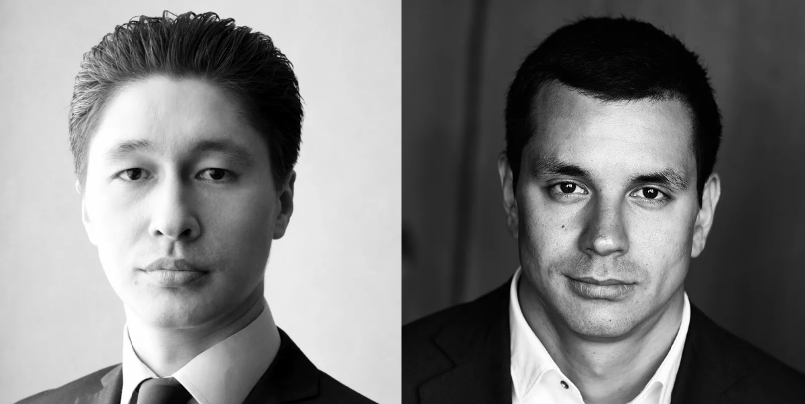
Спасибо за внимание!
Павел Катков
+7 (985) 765-34-22
+7 (495) 642-37-27
p.katkov@katkovpartners.ru
Алексей Катков
+7 (985) 433-27-93
+7 (495) 642-37-27
a.katkov@katkovpartners.ru

